Slide 1
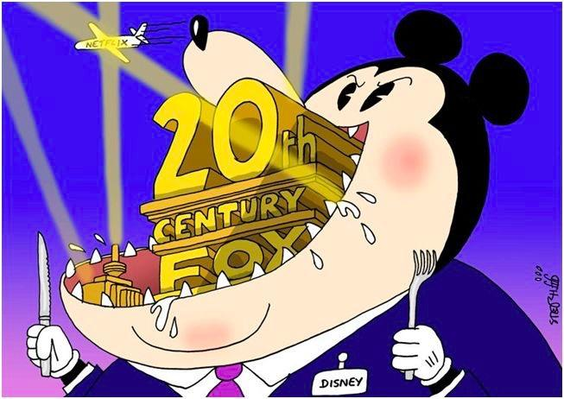
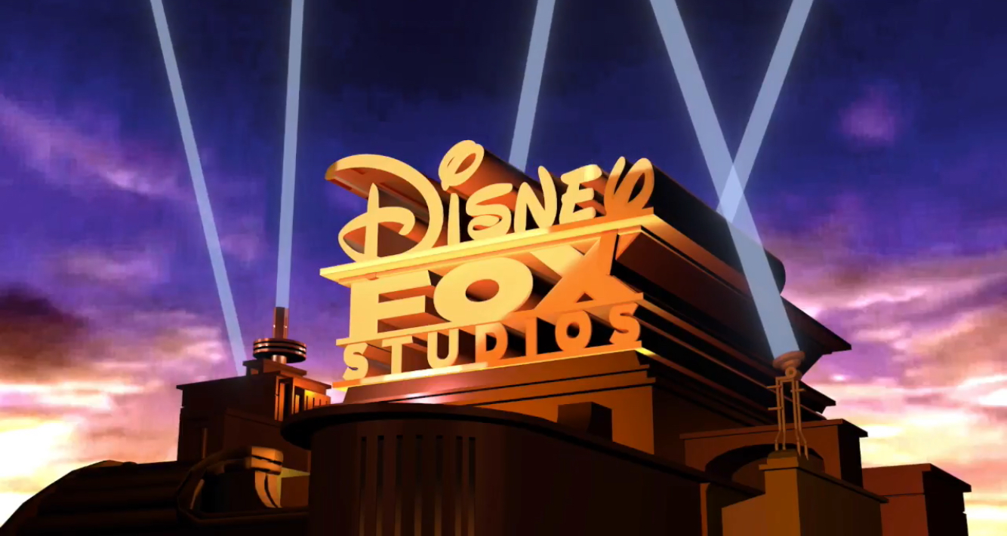
迪士尼迈入流媒体市场
——迪士尼收购福克斯案例分析
第1小组成员：
金嘉瑛、程禧茗、
陈琦蓣、马瑶
2019
2019 / 12/ 08

Slide 2
案例背景及问题
01

Slide 3
案例背景及问题

Slide 4
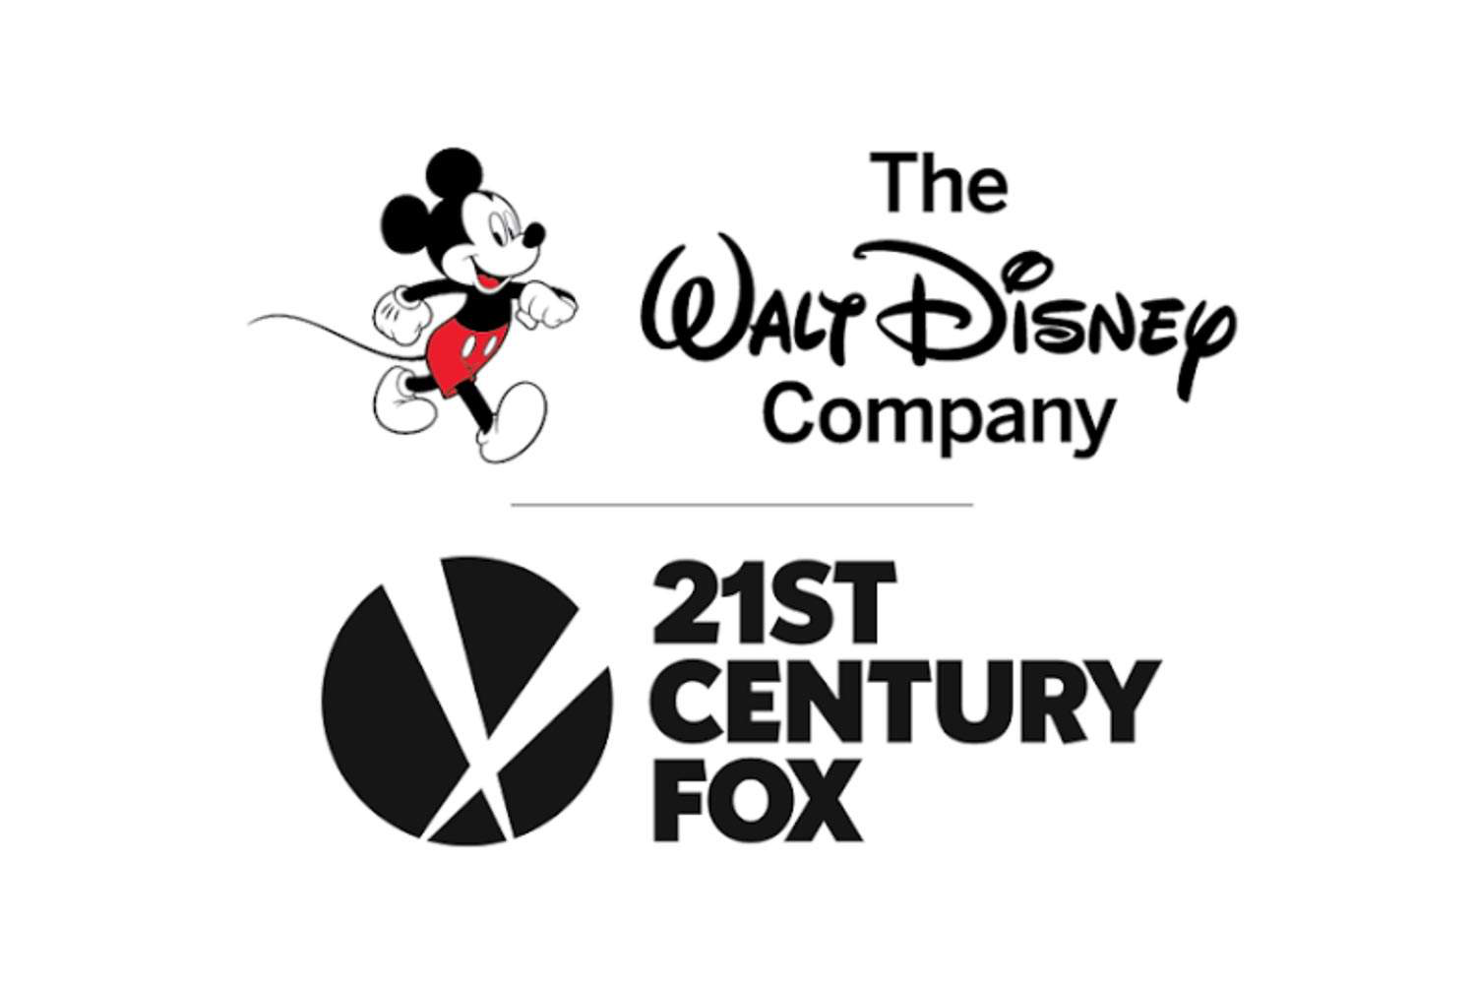
案例背景及问题

Slide 5
案例背景及问题

Slide 6
问题解答
02

Slide 7
1.迪士尼的战略目标是什么？
“创立发展自己的流媒体平台、瓜分Netflix的市场占有率”

Slide 8

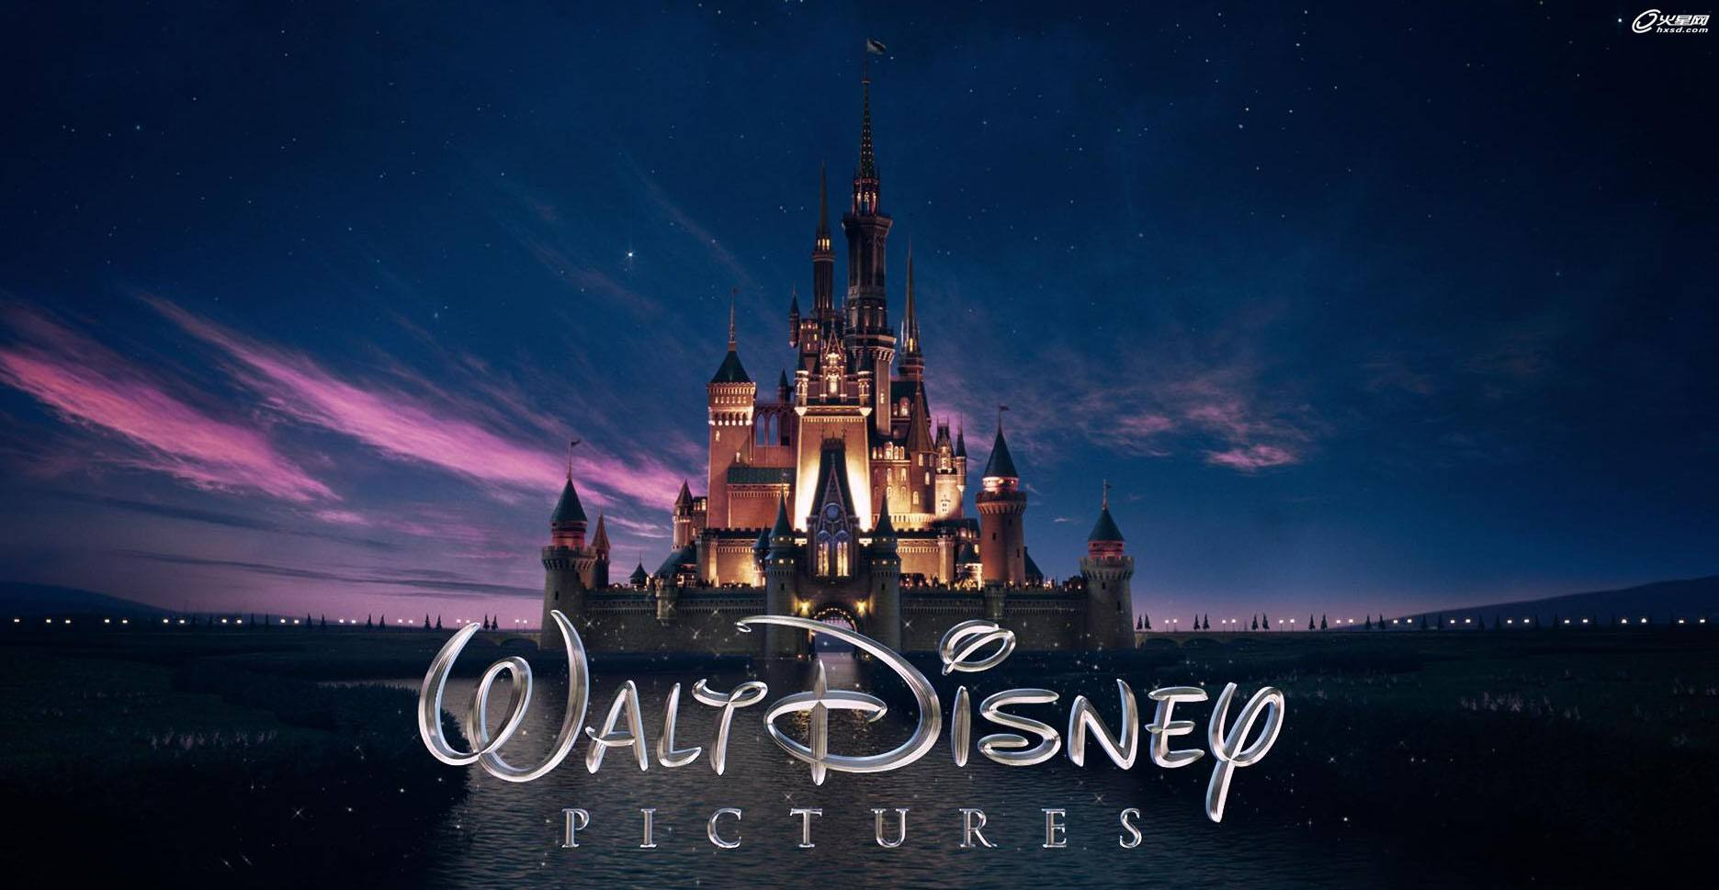
2.迪士尼为何制定了这样的战略目标？
原因可以分为两点：
1、外部环境因素 2、企业内部因素

Slide 9
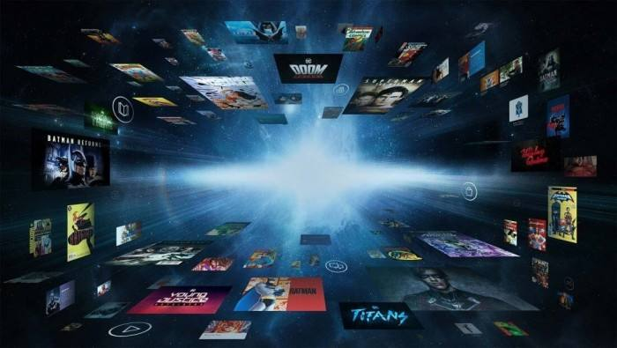

2.迪士尼为何制定了这样的战略目标？
外部环境因素——
流媒体平台的兴起
有线电视台市场不断被流媒体蚕食，而现在Netflix所代表的流媒体平台及其网络发行模式对传统电影制片发行等一整套体系也带来了巨大冲击，当越来越多的人具备了在视频网站上看电影的条件 ，未来还会有多少人愿意走进电影院？这一情况下，传统电影公司的忧虑感自然而然上升。
流媒体平台对电影行业可能造成的影响可以通过Netflix最初兴起视频租赁行业，使得传统连锁音像店大量倒闭这一现象预见。

Slide 10

2.迪士尼为何制定了这样的战略目标？
外部环境因素——
流媒体平台的兴起
流媒体平台分割电影市场的同时，其本身制作电影的优势也很突出——发行资源便捷、拉长电影的生命周期，省去拷贝电影雇人送到电影院、铺硬广、中间商等过程，大大降低成本（包括时间成本）。
Disney一边考虑到流媒体平台对电影市场的分割对自己传统电影制片形式的不利，同时抓住流媒体突出的优势，势必要发展创立自己的流媒体平台。

Slide 11
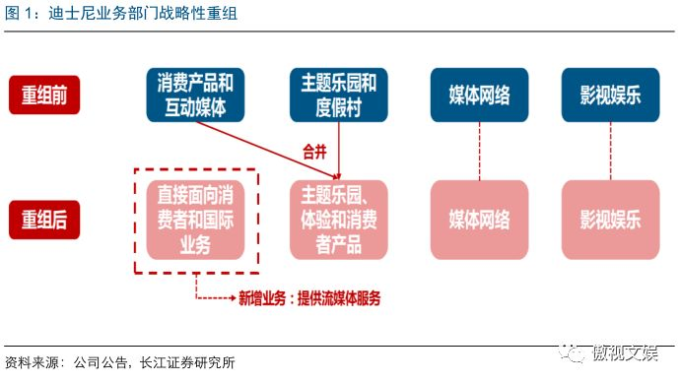
2.迪士尼为何制定了这样的战略目标？
战略性业务转型
“打造全球性的多平台媒体”
企业内部因素——
迪士尼要实现战略性业务转型，转型的计划指迪士尼内部重组，整合旗下新增业务，并调整未来企业的发展中心；
迪士尼要建立直接面向消费者和国际业务，并向全球消费者提供由迪士尼旗下影视娱乐和媒体网络集团制作的世界级内容。
这也是迪士尼要建立Disney+流媒体平台的最大原因，它是该业务的核心服务之一。
为了这一业务的发展，迪士尼需要实现优质IP的持续累积和在流媒体平台的扩张，收购福克斯能够很好的满足这一需求。

Slide 12
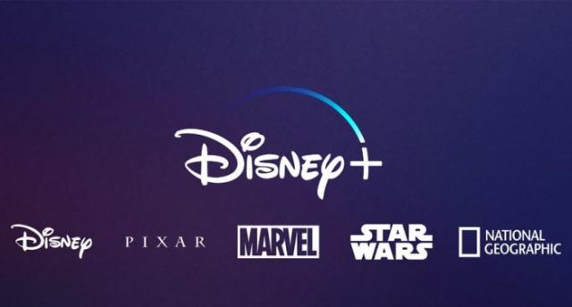
1.迪士尼的目标如何引导本次收购事件的发生？（续）
为了能够稳固建立自己的流媒体平台，Disney已经在2018年4月份正式上线ESPN+,实现了流媒体平台第一步。而收购福克斯旗下的美国第二大流媒体平台HULU将对Disney提供更有力的支持。
更高的竞争力 ——> 吸引用户来使用自己的收费平台 ——> 平台独有的内容
自制内容 独播

Slide 13
1.迪士尼的目标如何引导本次收购事件的发生？（续）
独播的竞争
Disney+
Disney即将在Disney+平台上，推出由迪士尼和皮克斯出品的最新影视剧作，包括《玩具总动员4》、《冰雪奇缘2》和真人版《狮子王》等。2019年底之后，公众只有在Disney+视频服务中才能看到漫威和《星球大战》系列电影。
向观众直接提供自己打造的流媒体服务，而不继续为Netflix等平台提供内容。
而收购了福克斯后，Disney拿到的大量IP储备无疑是为自己的流媒体平台提供了更有竞争力的独有内容，且Hulu本身能够与Netflix的原创节目形成差异化竞争，平台资源进一步飞升。

Slide 14
2. 本次收购案属于哪种决策类型？
电影业务：20世纪福克斯、福克斯探照灯影业、福克斯2000、福克斯家族、福克斯动画、蓝天工作室。
战略决策
确定与企业发展方向和远景有关的大政方针政策，比如
企业的联合和改组
新市场的开拓
谋求企业内部与外界变化环境的动态均衡
电视创意：20世纪福克斯电视台，FX制作和Fox21。
企业的联合——并购
福克斯国际电视：迪士尼获得FX有线电视台、国家地理频道、福克斯国际网络集团、印度Star电视台
股份：福克斯在Hulu、TataSky和EndemolShine Group的股份

Slide 15
2. 本次收购案属于哪种决策类型？ （续）
新市场的开拓
通过收购，迪士尼在美国、欧洲和亚太地区都获得了更大的权力。有线电视尽管在衰落，但当它的规模足够巨大时，哪怕炙手可热的硅谷也无法小视。
SKY：对欧洲市场的开拓
Star India：对印度市场的开拓
电视台：
在北美，迪士尼获得了FX有线台和国家地理频道。FX近年来也接连推出不少精品剧集，如《美国恐怖故事》、《美国犯罪故事》和《冰血暴》等，被看作是除HBO和Netflix外，自制剧领域的第三位巨头。
出身澳大利亚的默多克重视亚太地区，早在二十年前，他便在香港设立亚太区总部，在其他亚洲国家拓展业务，电视台几乎遍布所有东南亚国家和地区，在不少地区居于领先地位。

Slide 16
2. 本次收购案属于哪种决策类型？ （续）
通过收购，迪士尼将成为Hulu的大股东（持有60%的股份），《使女的故事》、《名姝》正是这家流媒体公司的得意之作）是迪士尼最重要的未来
迪士尼老板罗伯特•艾格此前在媒体吹风会上曾表示自己十分重视这个平台：“Hulu作为面向成人市场的视频平台，非常适合承载我们从福克斯购得的有别于迪士尼合家欢题材的IP。”
迪士尼自家流媒体平台Disney+计划在2019年上线，罗伯特•艾格也曾指出，会把Hulu当作自有流媒体平台的补充产品。
谋求企业内部与外界变化环境的动态均衡
外界变化的环境
Netflix流媒体的强势竞争
内部想要做出的改变
与Netflix竞争互联网流媒体业务市场份额

Slide 17
3. 迪士尼是如何部署收购福克斯的计划工作的？
描述宗旨
评估状况
确定目标
确定前提条件
制定计划方案
评价备选方案
挑选可行方案
制定辅助计划
编制预算
实施计划
监督与控制

Slide 18
3. 迪士尼是如何部署收购福克斯的计划工作的？（续）
1. 描述宗旨
迪士尼与20世纪福克斯于去年8月联合召开股东大会时，迪士尼首席执行官罗伯特•艾格曾表示，“迪士尼和20世纪福克斯的业务相结合，能使我们创建更有吸引力的高质量内容，扩大国际知名度，并提供更吸引人的娱乐体验。”
迪士尼属于有明确宗旨的企业，迪士尼宗旨是“让人快乐起来”。

Slide 19
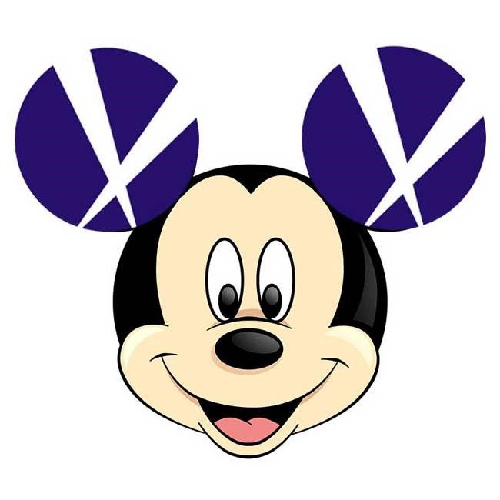
3.迪士尼是如何部署收购福克斯的计划工作的？（续）
评估：自身的优势、劣势、外部环境的机会和威胁（SWOT分析）
优势
劣势
1974-1995靠自身IP创造和影视作品
1996之后靠战略并购且全球乐园的扩张，依靠几次战略并购实现优质IP的积累，打造IP产业链（如主题乐园、衍生周边等）核心竞争力是IP
在收购福克斯之前，迪士尼在流媒体平台的竞争力不强，而现在随着移动网络的使用带来流媒体的崛起，用户流量加速向新一代头部公司集中
S
W
O
T
外部环境的机会
外部环境的威胁
经济发展，全球居民的消费水平增高，越来越多人有对娱乐产业的需求
用户的IP情结（这也是迪士尼收购福克斯的一大原因，收购后，目标顾客群体将扩大至福克斯旗下的IP，如X-MEN）
梦工厂、哥伦比亚等电影公司的发展以及其他公司及非主题公园的发展都会对迪士尼现有市场地位造成一定的威胁

Slide 20
3.迪士尼是如何部署收购福克斯的计划工作的？（续）
3. 确定目标
4. 确定前提条件
由于fox和迪士尼之间属于巨头并购案，迪士尼在制定收购计划时，必须考虑会对计划起关键作用的点，因为美国为反对垄断，有“反托拉斯法”，所以迪士尼在确认收购计划后，立马向美国司法局告知，并要求批准。（关于要实现计划的环境假设条件。）
以迪士尼方认为合理的收购价格达到成功收购福克斯remainco（21世纪福克斯待拆分资产）资产的目的，推动迪士尼战略业务重组计划.

Slide 21
3.迪士尼是如何部署收购福克斯的计划工作的？（续）
5. 制定计划方案
（续）对应IP的积累和流媒体平台扩张，迪士尼计划收购的不是福克斯的全部资产，而是与其转型计划所需的资源，即福克斯旗下的IP产业及hulu30%的股份。具体数字化后的计划方案是迪士尼方通过预估remainco资产价值，2017.12鲍伯·伊格尔（迪士尼方）报价524亿美元+137亿美元债务承担费用，以换股方式收购，针对“反托拉斯法”，提出愿意支付25亿美元的“反向终止费”。
根据计划工作的类型来指导计划方案的制定。迪士尼收购福克斯属于战略计划。迪士尼通过收购皮克斯、卢卡斯影业及漫威迅速扩大商业版图，确认自己在影视内容行业的霸主地位，巨头并购案属于集团内部长期布局的战略商业行为。
收购福克斯的并购行为背后的核心原因是迪士尼实现战略性业务转型，转型的战略计划（长期计划）指的是是迪士尼内部重组，整合旗下新增长业务，调整未来企业的发展中心，实现优质IP的持续累积和在流媒体平台的扩张。这次内部重组的重点是迪士尼将打造一个全球性多平台媒体。

Slide 22
3.迪士尼是如何部署收购福克斯的计划工作的？（续）
6.评价备选方案
8. 制定辅助计划
根据外部环境，提价竞争
总计划下的分计划
7. 挑选可行方案
9. 编制预算
针对2018年6月comcast每股34.41美元的报价，迪士尼方在2018.7月报价提升至713亿美元，并在Comcast再次报价前取得美国司法局同意，计划是一个回溯的过程，根据外部的竞争环境和竞争对手，及时调整出价方案，最终迪士尼方确定报价713亿美元
把计划转变成预算，使计划数字化，713亿美元
10. 实施计划
于2019年3月迪士尼完成对福克斯的收购

Slide 23
4. 如何评价此次迪士尼收购福克斯的战略？
按战略对市场环境变化的适应程度分
按照战略的目的性分
按战略的领域分
竞争战略，是指企业在特定的产品与市场范围内，为了取得差别优势，维持和扩大市场占有率所采取的战略。
迪士尼收购福克斯为的是要获取福克斯的影视资源来扩展Disney+的流媒体资源来与Netflix进行竞争
掌握着福克斯的影视资源，Disney+一旦推出，将引起轩然大波，势必将会瓜分Netflix本来拥有的市场占有率
进攻战略
进攻战略的特点是企业不断地开发新产品和新市场，力图掌握市场竞争的主动权，不断地提高市场占有率。
多样化战略
Disney+是迪士尼即将推出的新产品，本次收购很大程度上是在为这个新产品铺路，而这一个新产品包含在迪士尼的多样化战略里面

Slide 24
5. 如何以战略环境来分析本次收购战略的制定？
外部环境的分析
市场状况
根据迪士尼发布 的2018 财年第二季度财报。营收 145.48 亿美元，其中占比最大的是网络媒体业务，包括了ABC（美国广播公司）、迪士尼频道和 Freeform 电视网、迪士尼数字网络等。一个不容忽视的事实是，一向以主题公园与动画电影而闻名世界的迪士尼，收入的最大来源却是网络媒体。所以，迪士尼启动收购福克斯，更是扩展了其网络媒体的资源储备。若交易成行，迪士尼将一举成为最大的电视内容制作商，重振该公司陷入困境的电视业务，显著提高在国外市场的影响力。
如今的市场状况是流媒体平台的兴起，因此，迪士尼迫切的想要实行对于流媒体的扩张。如今，有线电视台市场不断被 Netflix 这样的流媒体蚕食，大量美国人开设 Netflix 账号，不愿意再为有线电视续费。

Slide 25
5. 如何以战略环境来分析本次收购战略的制定？（续）
外部环境的分析
竞争者状况
Disney+最大的竞争者：Netflix
迪士尼应了解竞争对手的状况
迪士尼已于2017年8月8日作出终止和网飞（Netflix）间视频流媒体播放协议，为的就是即将推出的新产品——Disney+铺路，想要在频流媒体输出领域分一杯羹。
Netflix如今除了有一系列经典的美剧，还推出了不少自己原创的内容。迪士尼在推出Disney+的时候就应该考虑该如何与Netflix竞争。

Slide 26
5. 如何以战略环境来分析本次收购战略的制定？
内部环境的分析
企业组织结构的战略因素分析
企业文化的战略因素分析
资源条件的战略因素分析
企业组织结构与经营战略的关系是：经营战略需要靠企业组织结构来支持，因此，组织结构的状况决定和制约着企业的战略，要制定符合实际的企业战略，就必须对企业现有的组织结构进行剖析。
迪士尼的企业文化：“优秀、高效、细致的服务”和“庞大、严谨的销售策略”
为了推出新的流媒体平台Disney+，在收购福克斯之前，迪士尼已经收购了流媒体公司(BAMTech)，为的是取得该公司的技术。收购福克斯是为了获取福克斯的影视资源来扩展Disney+的流媒体资源。

Slide 27
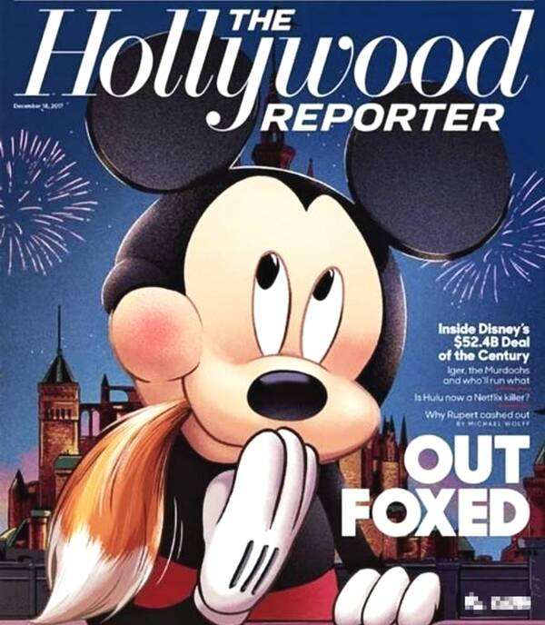
Thank you
2019/ 11 / 05
2019

